Slide 1
УРОК 21
Физически реквизит

Slide 2
КАК РЕКВИЗИТА МОЖЕ ДА БЪДЕ ИЗПОЛЗВАН като носител на съобщението/енигмата?
ЕТО НЯКОЛКО ПРИМЕРА

Slide 3
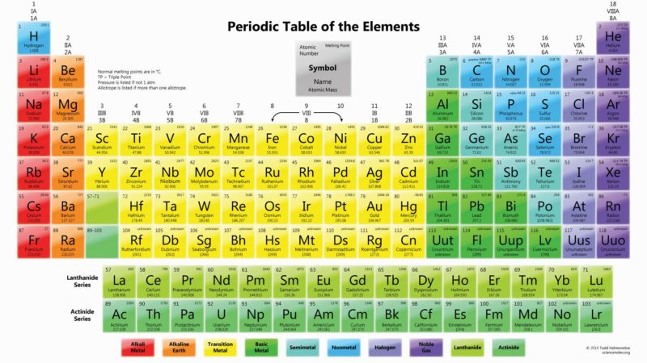
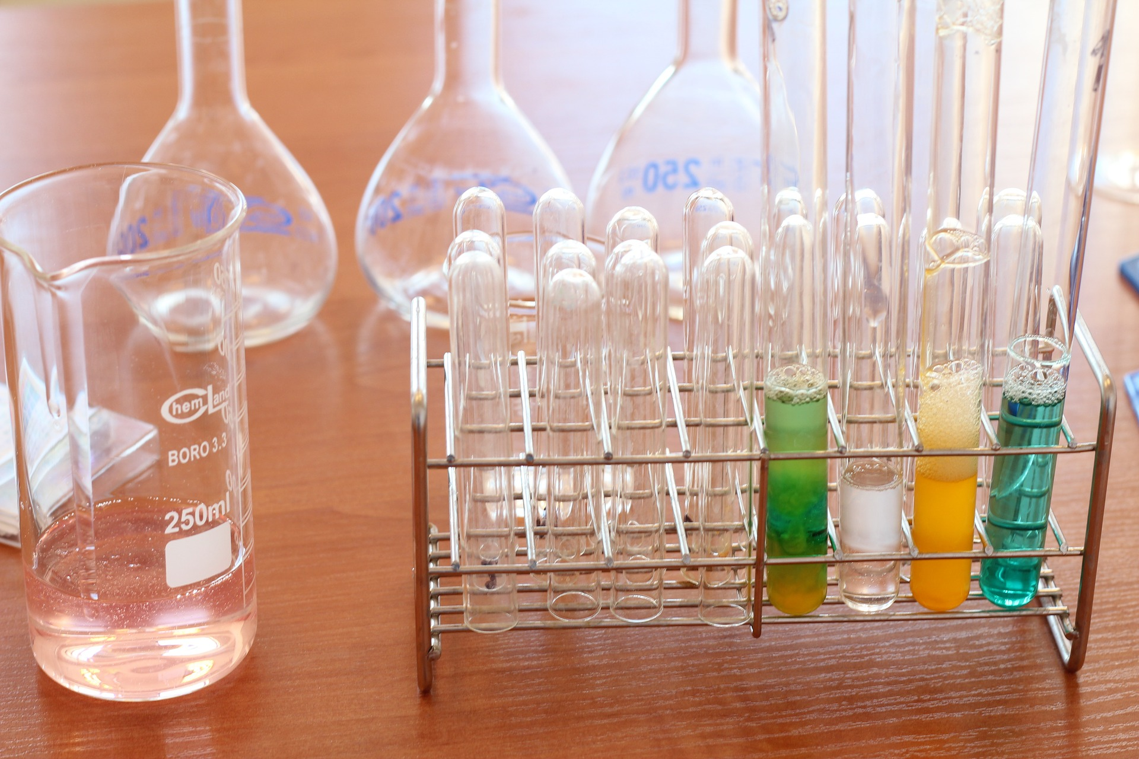
пр. 1 –Историята се развива в химическата лаборатория
Енигмата може да бъде свързана с различни цветове с помощта на Периодичната таблица и символите и.
Окачена на стената виси снимка на фенове на Gate Nine (или друг елемент, който се съдържа в името на фен групата), може да се отнася до елементите GA-TE-NI-NE от периодичната таблица, за да се подредят ампулите, съдържащи тези елементи и да им се постави етикет, който да продължи системата от улики...
Предложение за фонова музика: https://soundcloud.com/max-barba/desert-night
Снимки от Pixabay.com

Slide 4
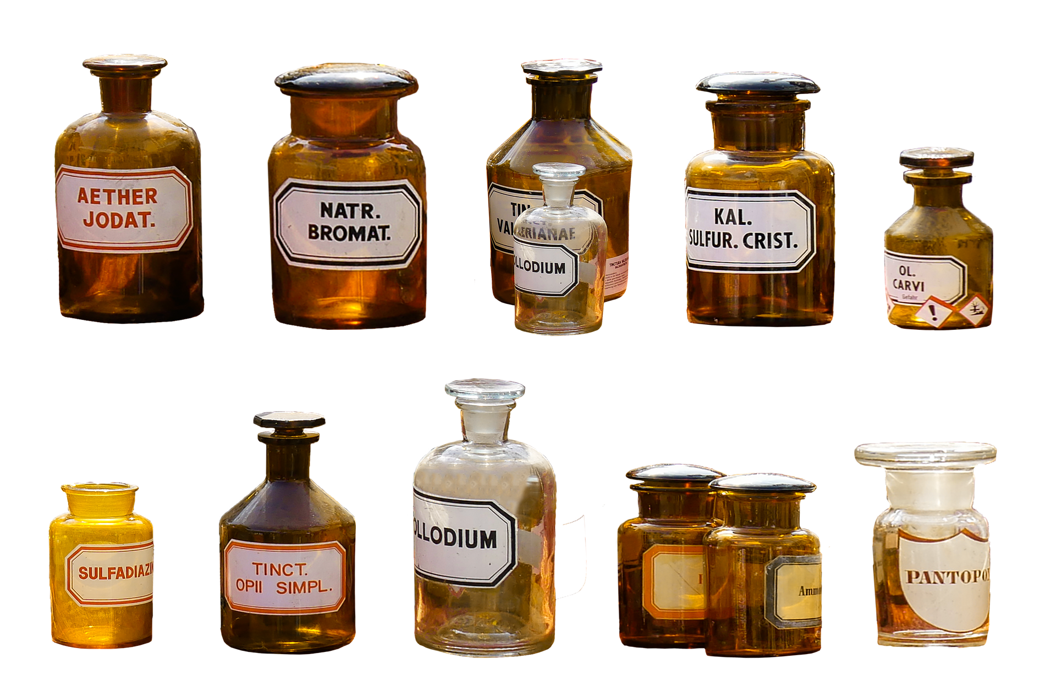
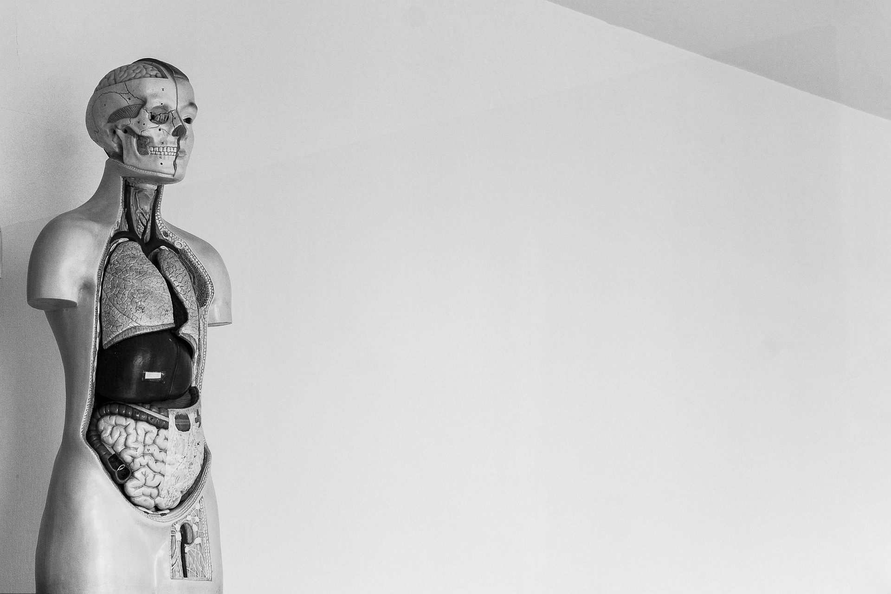
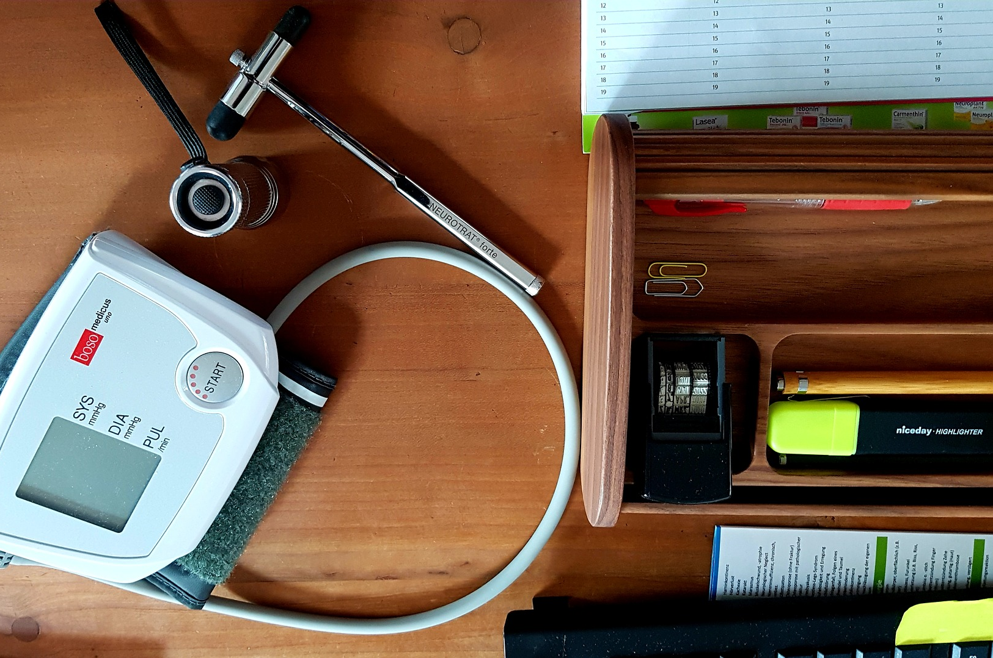
ПР. 2 - Историята се развива в лекарския кабинет...
▲
Заедно с реквизита, на бюрото на лекаря има рецепта за лекарство.
В кабинета има различни лекарства включително предписаното. От листовката в кутията може да се разбере за какво се използва (пр. грижа за черния дроб).
От там пъзела може да води към орган в тялото на манекена където е скрита следващата улика.
Предложение за фонова музика: https://soundcloud.com/henry-mancini-official/pink-panther-theme-remix
Pixabay.com

Slide 5
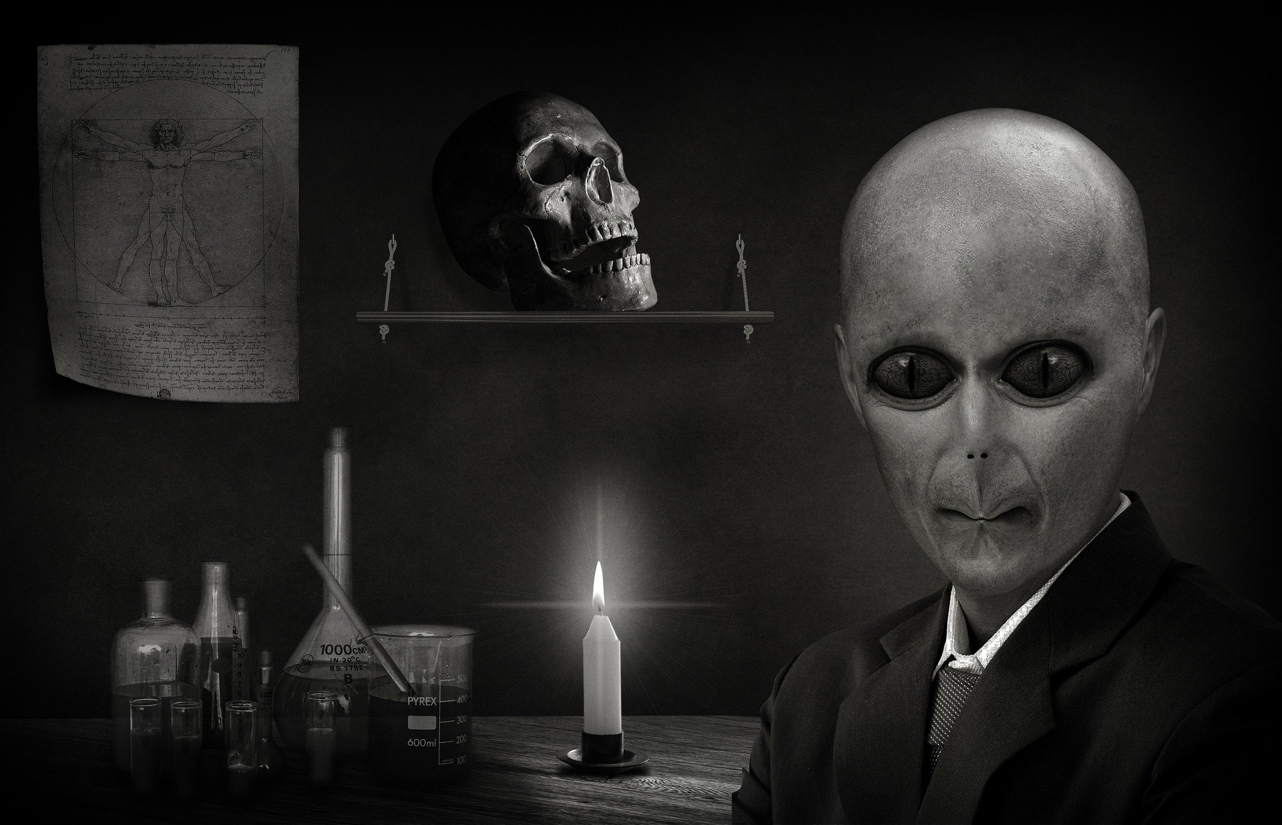
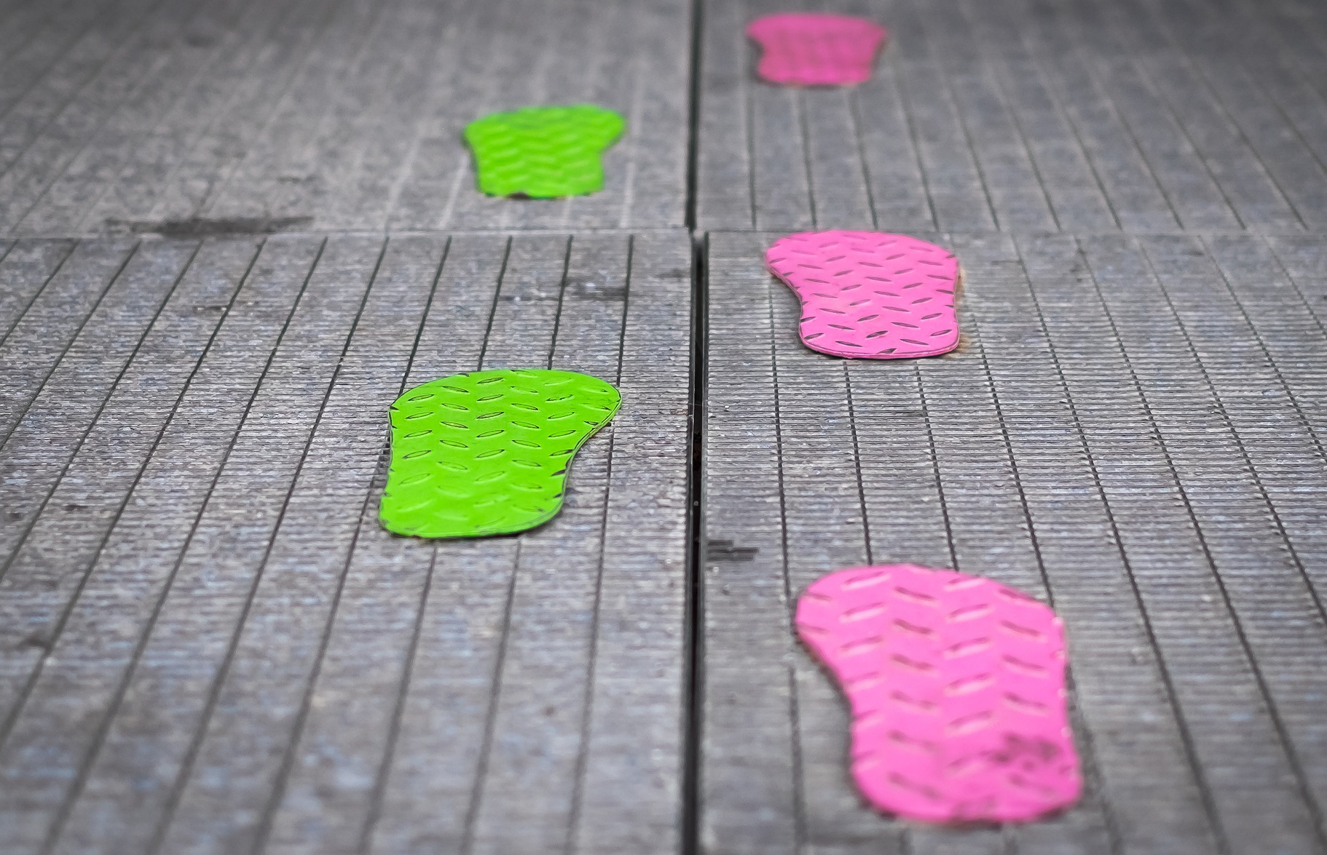
ПР. 3 - ИСТОРИЯТА СЕ РАЗВИВА В ПОДЗЕМИЕ, В КОЕТО ИЗВЪНЗЕМНИТЕ СА СИ УСТРОИЛИ ТАЙНА БАЗА НА ЗЕМЯТА
▲
Извънземните изучават хората като събират научна информация. Измежду записките има копие на Витрувианския човек, в което Леонардо описва перфектните телесни мерки както и превод на английски.
Една от пропорциите (пр. Стъпалото е седмата част от тялото на човека)може да бъде използвана за получаване на код, който отключва ключалка, ако се знае една от стойностите.
Предложение за фонова музика: https://soundcloud.com/alexcarpani/previous-life-in-russia
Снимки от Pixabay.com

Slide 6
Ресурси
L. da Vinci (1490), Uomo vitruviano, Venezia, Gallerie dell’Accademia
www.pixabay.com
https://soundcloud.com/max-barba/desert-night
https://soundcloud.com/henry-mancini-official/pink-panther-theme-remix
https://soundcloud.com/alexcarpani/previous-life-in-russia

